Slide 1
Közösségi oldal
UML és adatbázis tervek

Slide 2
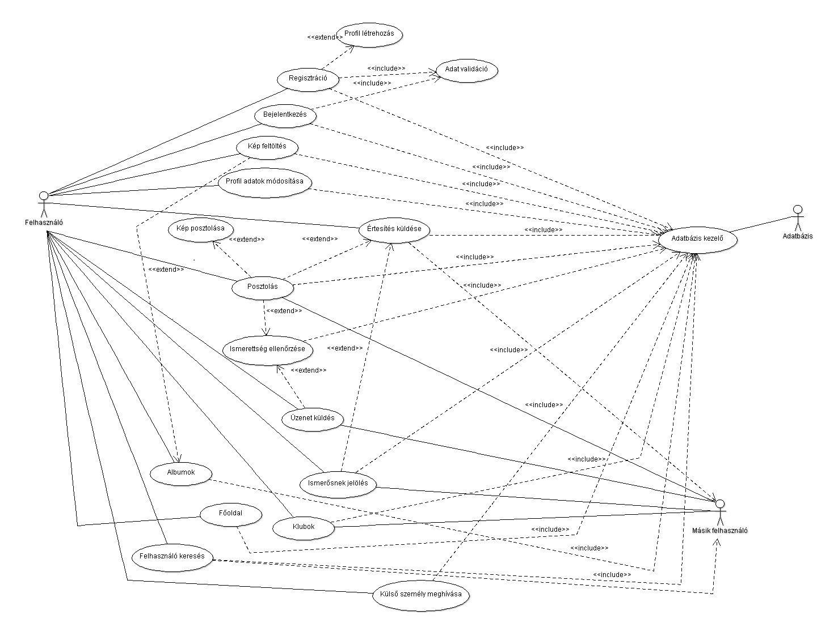
Use case
diagram

Slide 3
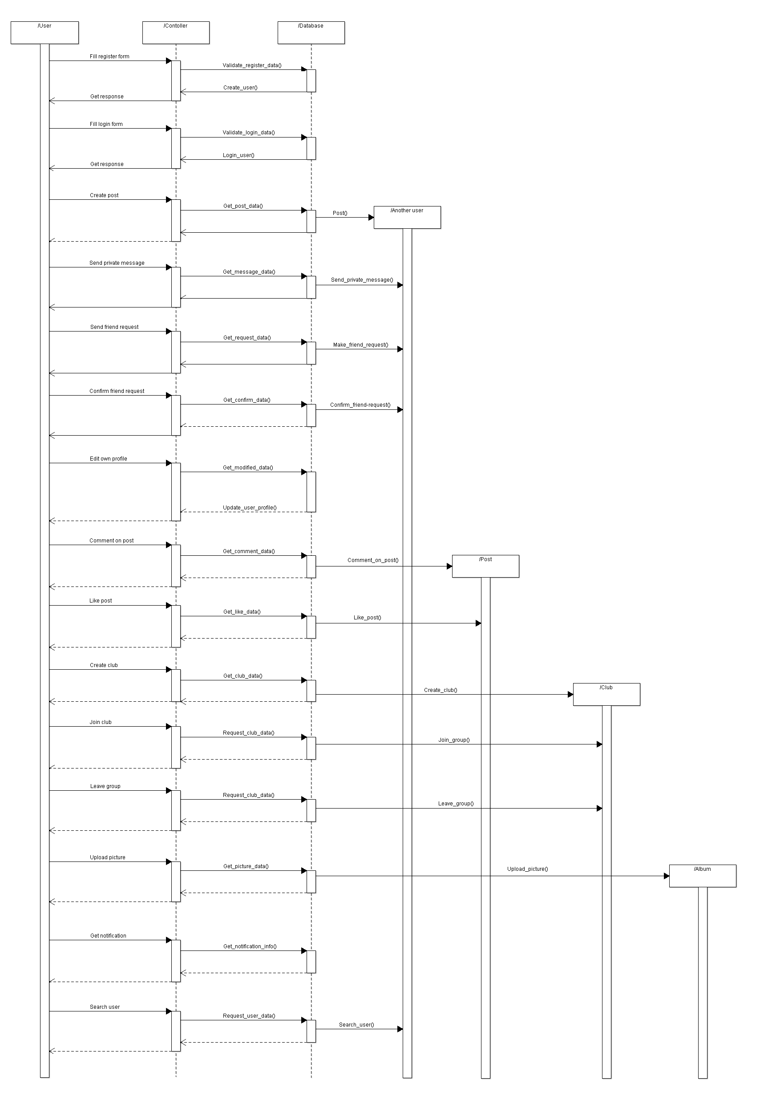
Sequence
diagram

Slide 4
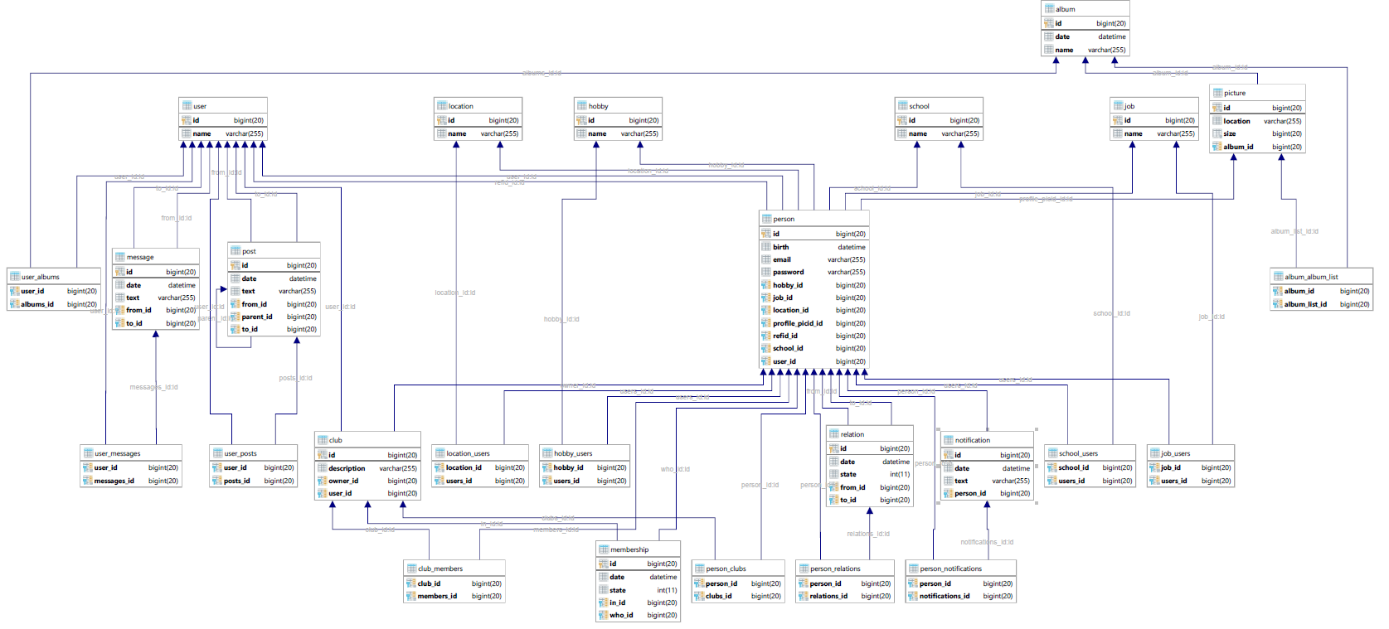
E-K diagram

Slide 5
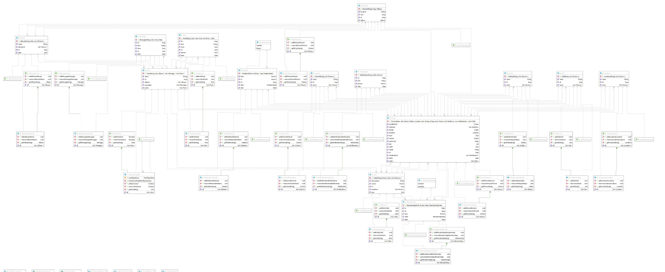
Class diagram

Slide 6
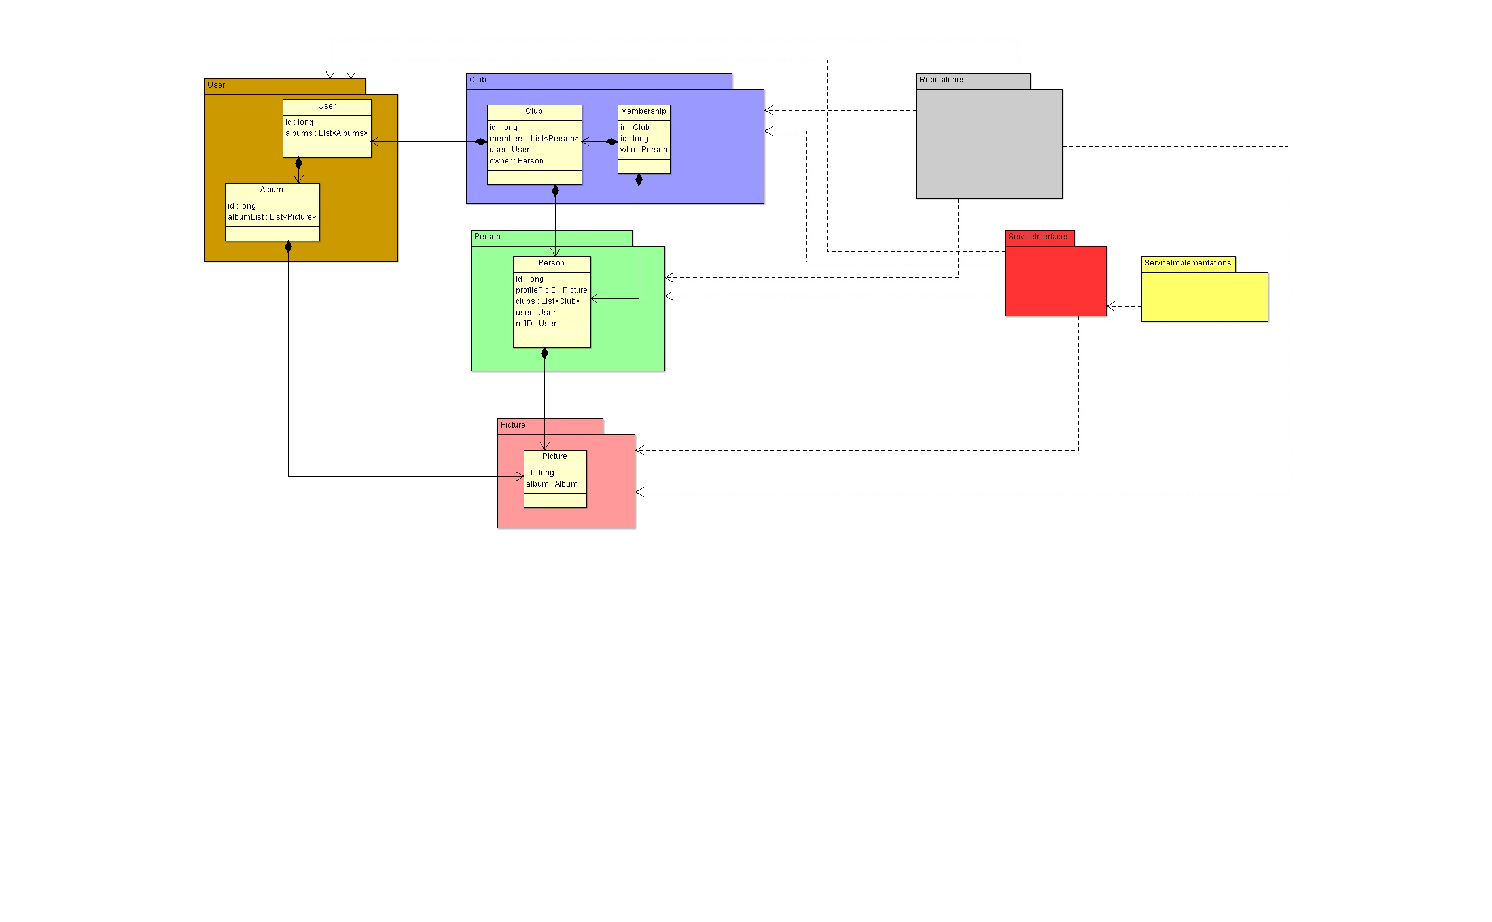
Package diagram

Slide 7
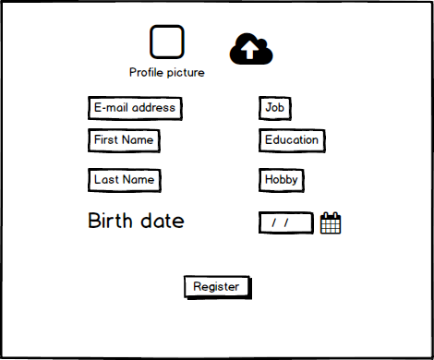
Képernyőtervek

Slide 8
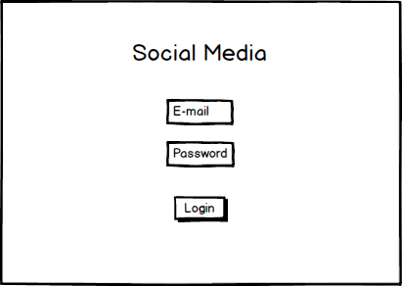

Slide 9
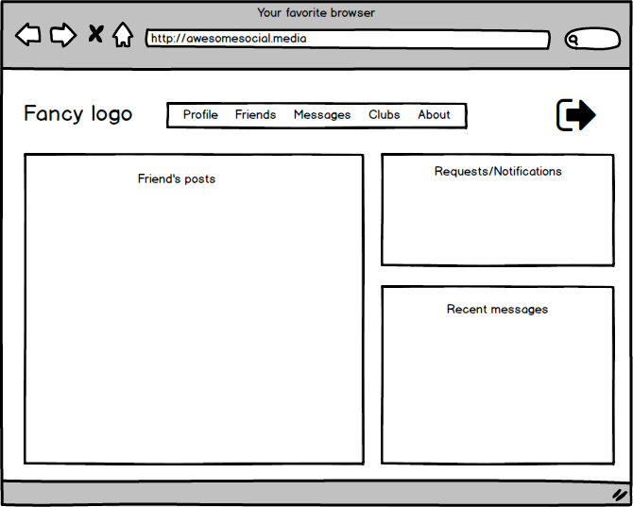

Slide 10
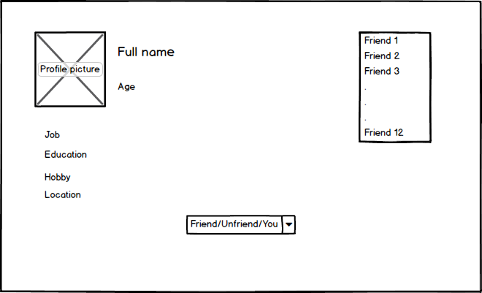

Slide 11


Slide 12
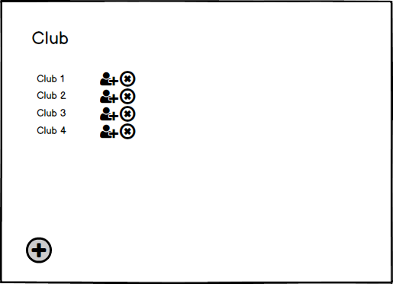

Slide 13


Slide 14
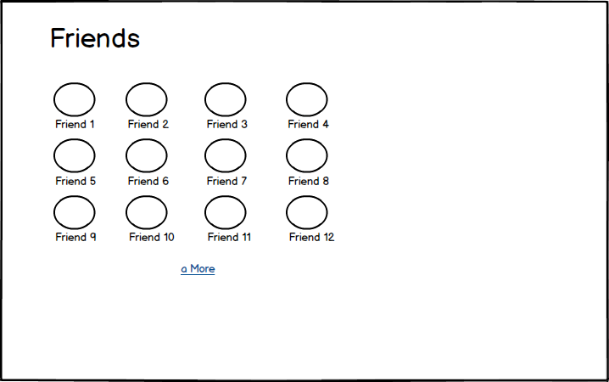

Slide 15
Köszönjük a figyelmet!

